Slide 1
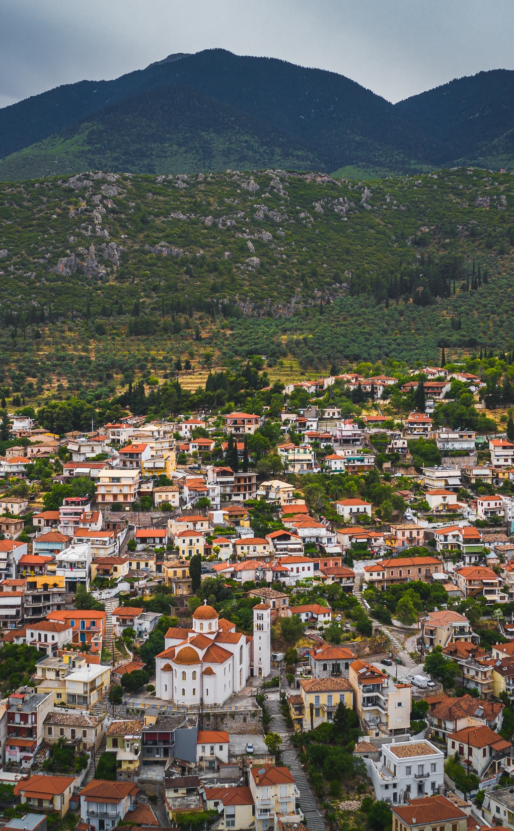



ΕΝΗΜΕΡΩΤΙΚΟ ΔΕΛΤΙΟ
Νέα Δράση - Επιχειρώ Στερεά

Slide 2

Στόχος της Δράσης
Η Δράση «Επιχειρώ Στερεά» στοχεύει στην ενίσχυση υφισταμένων πολύ μικρών, μικρών και μεσαίων επιχειρήσεων της Περιφέρειας Στερεάς Ελλάδας, σύμφωνα με τους όρους της Αναλυτικής Πρόσκλησης, σε τομείς της Εθνικής Στρατηγικής Εξειδίκευσης.
Παράλληλα, υποστηρίζει την ενίσχυση της εξωστρέφειας, τη βελτίωση της περιβαλλοντικής επίδοσης και την εξοικονόμηση ενέργειας, με την εφαρμογή βέλτιστων πρακτικών, την αναβάθμιση της ενεργειακής απόδοσης και την υιοθέτηση αρχών κυκλικής οικονομίας.
Επιλέξιμοι Δικαιούχοι
Δικαιούχοι της Δράσης είναι επιχειρήσεις (νομικά ή φυσικά πρόσωπα) που υποβάλλουν πρόταση και έχουν την ευθύνη υλοποίησης του έργου. Η χρηματοδότηση αφορά υφιστάμενες πολύ μικρές, μικρές και μεσαίες επιχειρήσεις , που πληρούν τις προϋποθέσεις της πρόσκλησης και υλοποιούν επενδύσεις στην Περιφέρεια Στερεάς Ελλάδας.
Ως υφιστάμενες ορίζονται οι επιχειρήσεις με έναρξη πριν την 30/06/2023 και τουλάχιστον δύο ολοκληρωμένες διαχειριστικές χρήσεις.

Slide 3
Επιλέξιμοι Τομείς Δραστηριότητας
Η Δράση υλοποιείται σε τομείς της Εθνικής Στρατηγικής Έξυπνης Εξειδίκευσης 2021–2027 (RIS3), όπως Βιομηχανία, Τουρισμός και Πολιτισμός, Αγροδιατροφή, Περιβάλλον και Κυκλική Οικονομία, Υγεία, Μεταφορές, Ενέργεια και Ψηφιακές Τεχνολογίες.
Οι επιλέξιμες δραστηριότητες καθορίζονται από συγκεκριμένους ΚΑΔ, εκ των οποίων απαιτείται τουλάχιστον ένας στο επενδυτικό σχέδιο.
Για επενδυτικά σχέδια με ΚΑΔ 55 (Καταλύματα) απαιτείται, κατά την ολοκλήρωση, η τήρηση των προβλεπόμενων προϋποθέσεων κατάταξης και λειτουργίας.
ΚΥΡΙΑ ΞΕΝΟΔΟΧΕΙΑΚΑ ΚΑΤΑΛΥΜΑΤΑ
ΜΗ ΚΥΡΙΑ ΞΕΝΟΔΟΧΕΙΑΚΑ ΚΑΤΑΛΥΜΑΤΑ
Ξενοδοχεία
Κατάταξη σε κατηγορία 3*** (τριών αστέρων) και άνω
Δυναμικότητα Οκτώ (8) κλινών και άνω
Ξενοδοχειακά τουριστικά καταλύματα εντός παραδοσιακών κτισμάτων που προβλέπονται στο π.δ. 33/1979
Τουριστικά καταλύματα σε κτίρια αρχιτεκτονικής κληρονομιάς, όπως ορίζονται στην παρ. γ του άρθρου 1 του ν. 4276/2014, όπως ισχύει
Οργανωμένες τουριστικές κατασκηνώσεις (camping)
Κατάταξη σε κατηγορία 3*** (τριών αστέρων) και άνω
Αυτοεξυπηρετούμενα καταλύματα - τουριστικές επιπλωμένες κατοικίες
Ελάχιστος Αριθμός κατοικιών: Τρεις (3)
Σημειώνεται: Το σύνολο των καταλυμάτων αυτοεξυπηρετούμενων καταλυμάτων - τουριστικών επιπλωμένων κατοικιών υποχρεωτικώς θα πρέπει να ενσωματώνονται στο ίδιο Σήμα MHTE.
Ενοικιαζόμενα επιπλωμένα δωμάτια – διαμερίσματα
Κατάταξη σε κατηγορία 3 κλειδιών και άνω
Ελάχιστη δυναμικότητα Οκτώ (12) κλινών

Slide 4
Προϋπολογισμός Επενδυτικών Σχεδίων – Ποσοστά Ενίσχυσης
Διάρκεια Υλοποίησης Επενδυτικού Σχεδίου
Η διάρκεια υλοποίησης του επενδυτικού σχεδίου είναι έως 24 μήνες από την έγκριση και όχι πέραν της 31/12/2029, με δυνατότητα παράτασης έως 6 μήνες κατόπιν έγκρισης σχετικού αιτήματος
Ο επιχορηγούμενος προϋπολογισμός κυμαίνεται από 30.000€ έως 400.000€ για το De minimis και από 200.000€ έως 800.000€ για το ΓΑΚ, ενώ ποσά εκτός ορίων δεν επιχορηγούνται και καλύπτονται ως ιδιωτική συμμετοχή.
Τα ποσοστά ενίσχυσης στο πλαίσιο του καθεστώτος De minimis ανέρχονται σε 70%–75%, ενώ στο καθεστώς ΓΑΚ κυμαίνονται από 40%–60%, σύμφωνα με τα οριζόμενα στην αναλυτική πρόσκληση της Δράσης.
Προϋπολογισμός Δράσης – Καθεστώς Ενίσχυσης
Η δημόσια δαπάνη της Δράσης ανέρχεται σε 12.000.000€, με δυνατότητα εντάξεων έως 16.000.000€, και συγχρηματοδοτείται από το ΕΤΠΑ και την Εθνική Συμμετοχή, ενώ ο επιχορηγούμενος προϋπολογισμός προκύπτει από το άθροισμα δημόσιας και ιδιωτικής συμμετοχής

Slide 5
Επιλέξιμες Δαπάνες
Ως ημερομηνία έναρξης επιλεξιμότητας δαπανών ορίζεται η ημερομηνία ηλεκτρονικής υποβολής της αίτησης χρηματοδότησης, ανεξαρτήτως καθεστώτος ενίσχυσης.
Κατηγορία/ Υποκατηγορία Δαπάνης | Καν. ΕΕ 2023/2831 (de minimis) Επισημάνσιες/Όρια | Καν.ΕΕ 2014/651 (ΓΑΚ) Επισημάνσεις/Όρια
Δαπάνες Προσωπικού | Με χρήση της κοινής στήριξης άρθρο 25 ΚΑΝ. (ΕΕ) 2021/1060 | Μη επιλέξιμο
Πλήρες Μισθολογικό Κόστος Νεοπροσλαμβανόμενου Προσωπικού | Έως 20% επιχορηγούμενου προϋπολογισμού και μέχρι 45.000€. (Νεό προσωπικό από 1 έως 3 ΕΜΕ). Έως 15.000€ ανά ΕΜΕ. | Μη επιλέξιμο
Δαπάνες Εξοπλισμού, Μεταφορικών Μέσων & Οργάνων
Λοιπός Εξοπλισμός επιχείρησης | Έως 20% του επιχορηγούμενου προϋπολογισμού | Άρθρο 14 ΓΑΚ Έως 20% επιχορηγούμενου προϋπολογιμού
Λοιπός Εξοπλισμός επιχείρησης (εργαστηριακός, ποιοτικού ελέγχου κλπ)
Ψυφιακός εξοπλισμός γραφείου
Παραγωγικός & Μηχανολιγικός Εξοπλισμός | Έως 100% του επιχορηγούμενου προϋπολογισμού | Άρθρο 14 ΓΑΚ Έως 100% επιχορηγούμενου προϋπολογισμού
Εξοπλισμός για την προστασία του Περιβάλλοντος και Εξοικονόμηση Ενέργειας | Έως 80% του επιχορηγούμενου προϋπολογισμού | Άρθρο 14 ΓΑΚ Έως 80% επιχορηγούμενου προϋπολογισμού
Εξοπλισμός κυκλικής οικονομίας
Εξοπλισμός για την εγκατάσταση φωτοβολταϊκών σταθμών και συστημάτων αποθήκευσης ηλεκτρικής ενέργειας και κάλυψη των ίδιων αναγκών (αυτοπαραγωγή) | Έως 25% επιχορηγούμενου προϋπολογισμού | Άρθρο 41 ΓΑΚ Έως 25% του επιχορηγούμενου προϋπολογισμού
Ηλεκτρικά Μεταφορικά Μέσα (επαγγελματικά ή μικτής χρήσης έως εννέα (9) θέσεων) | Έως 40% του επιχορηγούμενου προϋπολογισμού και εώς 100.000€ και 50.000€/μέσο. | Άρθρο 14 ΓΑΚ Έως 40% του επιχορηγούμενου προϋπολογισμού και έως 100.000€ και 50.000€/μέσο.
Δαπάνες για Κτίρια, Γήπεδα,Εγκαταστάσεις & Περιβάλλοντα Χώρο | Έως 70% του επιχορηγούμενου προϋπολογισμού | Έως 70% του επιχορηγούμενου προϋπολογισμού
Κτιριακές παρεμβάσεις για την προστασία του περιβάλλοντος και εξοικονόμηση ενέργειας, ύδατος και επεξεργασίας αποβλήτων | Έως 60% του επιχορηγούμενου προϋπολογισμού | Άρθρο 14 ΓΑΚ Έως 60% του επιχορηγούμενου προϋπολογισμού
Κτίρια, εγκαταστάσεις και περιβάλλων χώρος | Έως 60% του επιχορηγούμενου προϋπολογισμού | Άρθρο 14 ΓΑΚ Έως 60% του επιχορηγούμενου προϋπολογισμού

Slide 6
Επιλέξιμες Δαπάνες
Ως ημερομηνία έναρξης επιλεξιμότητας δαπανών ορίζεται η ημερομηνία ηλεκτρονικής υποβολής της αίτησης χρηματοδότησης, ανεξαρτήτως καθεστώτος ενίσχυσης.
Δαπάνες για Παροχή Υπηρεσιών | Έως 30% του επιχορηγούμενου προϋπολογισμού | Έως 30% του επιχορηγούμενου προϋπολογισμού
Συμβουλευτική υποστήριξη για παρακολούθηση της υλοποίησης του επενδυτικού σχεδίου | Έως 3% του επιχορηγούμενου προϋπολογισμού και έως 7.000€ | Άρθρο 18 ΓΑΚ Έως 3% του επιχορηγούμενου προϋπολογισμού και έως 8.000€
Υπηρεσίες προμήθειας/χρήσης Λογισμικού ύπο καθεστώς "Software as a service", "cloud computing" ή άλλο παρεμφερές αυτού | Έως 20% του επιχορηγούμενου προϋπολογισμού | Μη επιλέξιμο
Δαπάνες παροχής υπηρεσιών μελετών ανάπτυξης προϊόντων ή και διεργασιών | Έως 15% του επιχορηγούμενου προϋπολογισμού | Άρθρο 18 ΓΑΚ Έως 15% του επιχορηγούμενου προϋπολογισμού
Υπηρεσίες Σχεδιασμού Συσκευασίας - Ετικέτας - Branding
Tεχνικές Μελέτες απαραιτήτως συνδεόμενες με δαπάνες του επενδυτικού σχεδίου
Πνευματική ιδιοκτησία -Ευρεσιτεχνίες- Μεταφορά τεχνογνωσίας | Έως 10% του επιχορηγούμενου προϋπολογισμού | Άρθρο 28 ΓΑΚ Έως 10% του επιχορηγούμενου προϋπολιγισμού
Δαπάνες Λογισμικού
Λογισμικό και δικαιώματα χρήσης (licenses) προγράμματα λογισμικού | Έως 30% του επιχορηγούμενου προϋπολογισμού | Άρθρο 14 ΓΑΚ Έως 30% του επιχορηγούμενου προϋπολογισμού
Δαπάνες Προβολής, Προώθησης & Δικτύωσης
Δαπάνες συμμετοχής ΜΜΕ σε εμπορικές εκθέσεις | Έως 15%του επιχορηγούμενου προϋπολογισμού, 5.000€ ανά έκθεση και μέχρι 30.000€ | Άρθρο 19 ΓΑΚ Έως 5.000€ ανά έκθεση και μέχρι 30.000€
Εμμεσες δαπάνες | Άρθρο 54, Καν. (ΕΕ) 2021/1060) | Μη επιλέξιμο
Έμμεσες δαπάνες | Υποχρεωτική κατηγορία. 7% επί των επιλέξιμων άμεσων δαπανών του επενδυτικού σχεδίου | Μη επιλέξιμο

Slide 7
Υποβολή και Αξιολόγηση Αιτήσεων Χρηματοδότησης
Η αίτηση χρηματοδότησης υποβάλλεται ηλεκτρονικά, στην ελληνική γλώσσα, μέσω του ΟΠΣΚΕ, με επιλογή της δράσης «Επιχειρώ Στερεά», και συνοδεύεται από τα απαιτούμενα δικαιολογητικά του Παραρτήματος II της Αναλυτικής Πρόσκλησης.
Η αξιολόγηση των αιτήσεων χρηματοδότησης είναι συγκριτική και πραγματοποιείται μεταξύ όλων των αιτήσεων που υποβάλλονται εντός των προβλεπόμενων προθεσμιών της πρόσκλησης.
Η αξιολόγηση διενεργείται μέσω ΟΠΣΚΕ από ανεξάρτητους αξιολογητές και Επιτροπές Αξιολόγησης χωρίς σχέση με τα επενδυτικά σχέδια, οι οποίοι υποβάλλουν δήλωση μη σύγκρουσης συμφερόντων και εμπιστευτικότητας, ενώ οι αξιολογητές του πρώτου σταδίου δεν συμμετέχουν στην Επιτροπή και όλα τα κριτήρια αξιολογούνται και βαθμολογούνται πλήρως.
Η αξιολόγηση γίνεται σε δύο στάδια:
Στο πρώτο στάδιο, κάθε αίτηση αξιολογείται και βαθμολογείται ως προς την πληρότητα, την επιλεξιμότητα και τα κριτήρια της πρόσκλησης, και όσες πληρούν τις προϋποθέσεις προωθούνται στην Επιτροπή Αξιολόγησης
Στο δεύτερο στάδιο, η Επιτροπή Αξιολόγησης διενεργεί τον τελικό έλεγχο και εισηγείται έγκριση ή απόρριψη των αιτήσεων, με την ένταξη να γίνεται βάσει βαθμολογίας και διαθέσιμου προϋπολογισμού.
Περίοδος υποβολών
Έναρξη: 18/5/2026 και ώρα 13:00
Λήξη: 18/9/2026 και ώρα 15:00

Slide 8



Η εταιρεία
Θυγατρική εταιρεία της PLANET Α.Ε.
Εστιάζεται στην παροχή Συμβουλευτικών Υπηρεσιών προς τις Επιχειρήσεις (ΜΜΕ & Μεγάλες) και τους φορείς της Περιφερειακής Διοίκησης και Τοπικής Αυτοδιοίκησης.
Τι προσφέρουμε
Ολοκληρωμένες υπηρεσίες για την επιτυχή ένταξη και υλοποίηση επενδυτικών σχεδίων σε προγράμματα δημόσιας χρηματοδότησης
Υπηρεσίες
Διαμόρφωση & Προαξιολόγηση Αίτησης
Βελτιστοποίηση Φακέλου Χρηματοδότησης
Σύνταξη & Υποβολή Πρότασης
Υποστήριξη κατά την Αξιολόγηση
Υποστήριξη Υλοποίησης & Παρακολούθησης
Διαχείριση έως την Τελική Εκταμίευση
Τα στελέχη της εταιρείας μας είναι στη διάθεση σας, να παρέχουν δωρεάν κάθε δυνατή πληροφόρηση σχετικά με τους όρους, τις διαδικασίες και τις προϋποθέσεις που απαιτούνται για την ένταξη της επιχείρησής σας στο πρόγραμμα.
Notes:
This slide has a background placeholder and another placeholder for the person. To add the images, follow the steps below:
1 - Click on the icon for the background image.
2 - Choose your Image.
3 - Right Click on Image >> Send to Back >> Send to Back
4 - Click on the icon to choose the image of the person

Slide 9
Ευχαριστούμε
Ακακιών 54Α
151 25 Μαρούσι, ΕΛΛΑΔΑ
Τ. +30 210 690.5015
ΓΕΜΗ: 4164501000
www.redecon.gr

